Slide 1


유방암의 임파선 전이 예측
14기 - KRSJ
권진욱 류제욱 송일수 전대광
Notes:
안녕하세요
KRSJ 팀의 유방암의 임파선 전이 예측 프로젝트 발표를 맡은 권진욱입니다.
발표를 시작하겠습니다.

Slide 2
목차
01. 프로젝트 개요
02. 프로젝트 팀 구성 및 역할
03. 프로젝트 수행 절차 및 방법
04. 프로젝트 수행 결과
05. 자체 평가 의견
Notes:
먼저 목차를 말씀드리겠습니다.
목차는 다음과 같습니다.
프로젝트 개요
프로젝트 팀 구성 및 역할
프로젝트 수행 절차 및 방법
프로젝트 수행 결과
자체 평가 의견으로 구성되어 있습니다.

Slide 3
01
01. 프로젝트 개요
프로젝트 주제
유방암 병리 슬라이드 영상과 임상 항목을 통한 유방암의 임파선 전이 여부 이진 분류 예측
프로젝트 개요
tabular data, image data에서 각각 특징을 추출하고 합쳐, 하나의 딥러닝 모델 사용을 통한 이진 분류
활용 장비 및 재료(개발 환경 등)
Python을 기반으로 Pytorch, sklearn, cv2 등의 라이브러리 사용
기대 효과
임파선은 암의 전이에 치명적인 역할을 하므로, 림프절 전이 여부에 따라 치료와 예후가 크게 좌우된다.
따라서 림프절 전이 여부와 전이 단계를 파악하는 것이 암의 치료와 진단에 매우 중요하므로 이에 기여한다.
Notes:
프로젝트 주제는 유방암 병리 슬라이드 영상과 임상 항목을 통한 유방암의 임파선 전이 여부 이진 분류 예측입니다.
이 프로젝트는 정형 데이터와 이미지 데이터에서 특징을 추출해 합치고 딥러닝 모델을 통해 이진분류를 진행합니다.
파이썬을 기반으로 파이토치, 싸이킷런, cv2 등의 라이브러리를 사용했습니다.

Slide 4
02
02. 프로젝트팀 구성 및 역할
이름 | 역할 | 담당 업무 | 공동업무
권진욱 | 팀장 | ▶ Image data 전처리 및 EDA | ▶ 전이여부 판별 모델링
류제욱 | 팀원 | ▶ Tabular data 특징 추출 탐색
송일수 | 팀원 | ▶ Image data 특징 추출 탐색
전대광 | 팀원 | ▶ Tabular data 전처리 및 EDA
Notes:
수정 및 내용 추가 필요

Slide 5
03
03. 프로젝트 수행 절차 및 방법
구분 | 기간 | 활동 | 비고
사전 기획 및 데이터 전처리 | ▶ 11/17(목) ~ 11/24(금) | ▶ 프로젝트 기획 및 주제 선정 ▶ Baseline Model 분석 ▶ 데이터 전처리
모델링 | ▶ 11/28(월) ~ 12/2(금) | ▶ 다방면의 데이터 전처리 사용 및 테스트 ▶ HP 튜닝
대회 종료 | ▶ 12/5(월) | ▶ 최종 제출
보완점 체크 및 성능 향상 | ▶ 12/5(월) ~ 12/9(금) | ▶ 개선 방향 논의 ▶ 개선 모델 테스트
Notes:
수정 및 내용 추가 필요

Slide 6
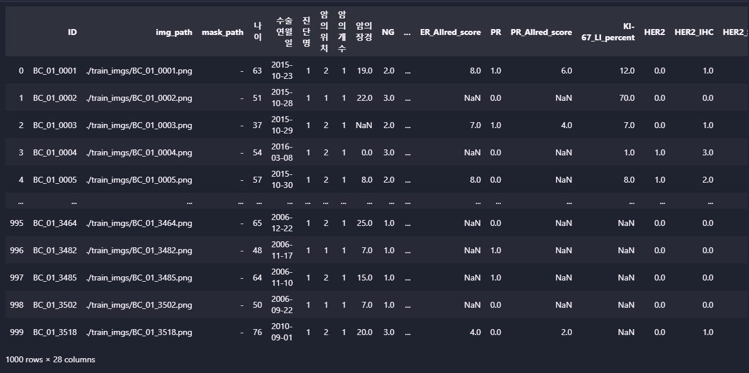
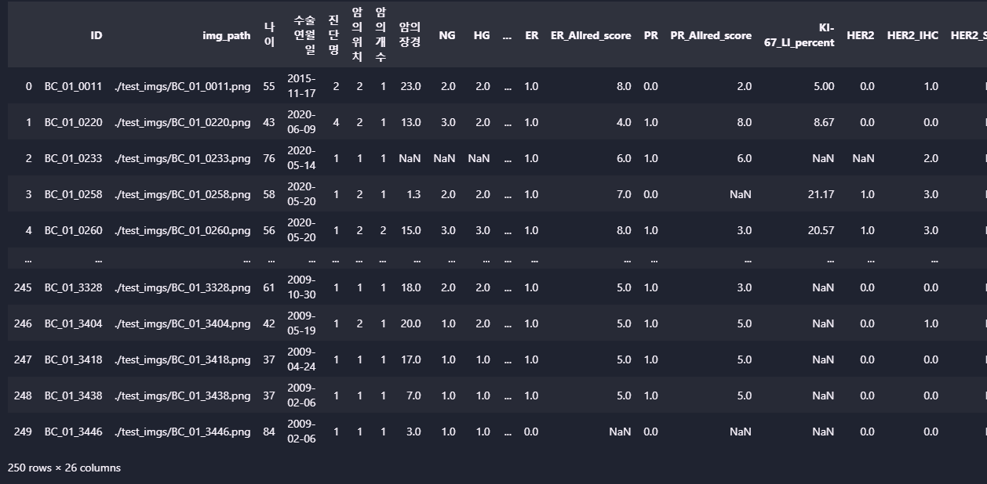
04
04. 프로젝트 수행 결과
결과 제시 ① 데이터셋 소개 및 설명
▶
학습 및 테스트 데이터 소개 (Train/test set)
· 유방암 환자의 전이여부 검사 결과 항목과 환자 개인정보, 병리학 이미지 경로 등이 입력된 28개 컬럼의 데이터 · 28개 컬럼 : ID, img_path, mask_path(Just train set), 나이, 수술연월일, 진단명, 암의위치, 암의개수, 암의장경, NG, HG, HG_score1, HG_score2, HG_score3, DCIS_or_LCIS 여부, DCIS_or_LCIS_type, T_category, ER, ER_Allred_score, PR, PR_Allred_score, KI-67_LI_percent, HER2, HER2_IHC, HER2_SISH, HER2_SISH_ratio, BRCA_mutation, N_categort(Just train set)
· Rows : 1000
Notes:
원본슬라이드, 삭제필요

Slide 7
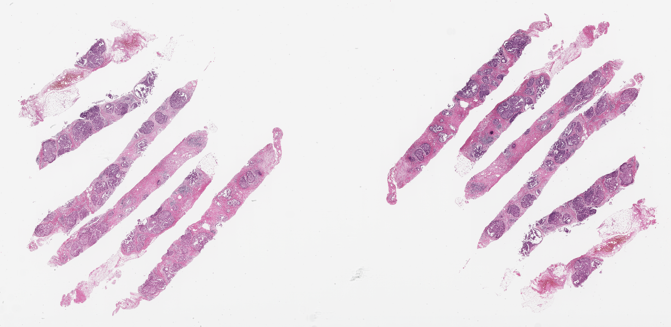
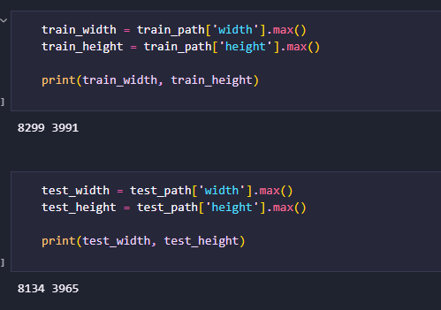
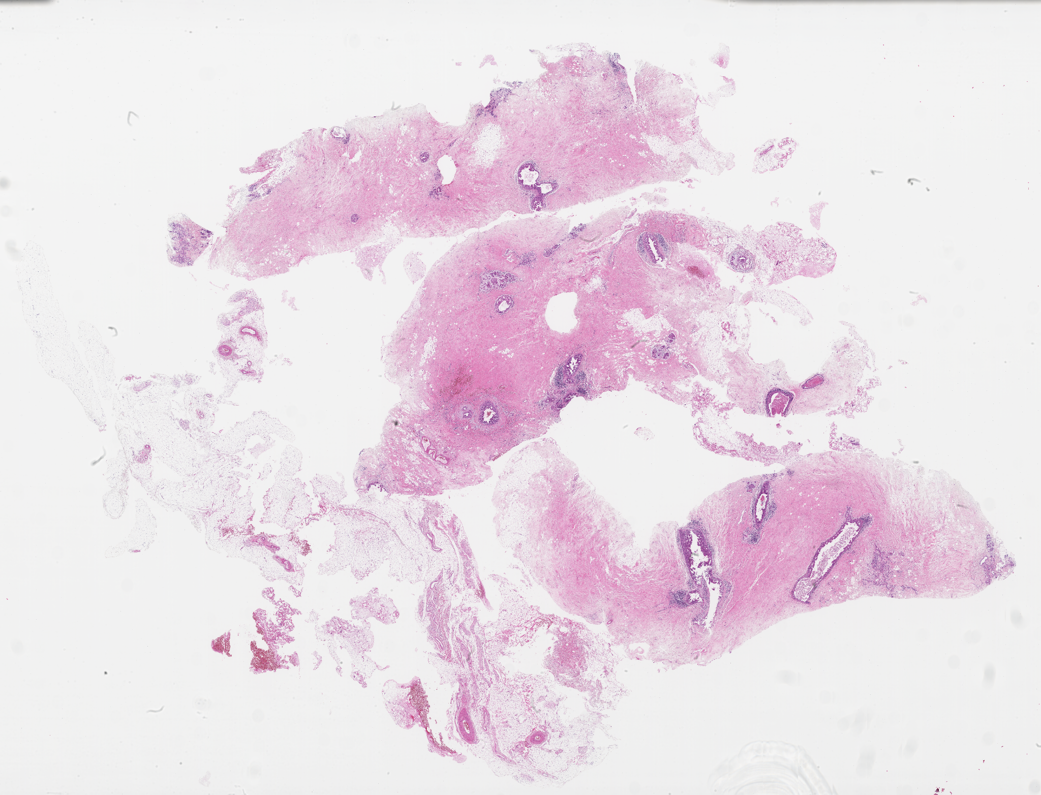
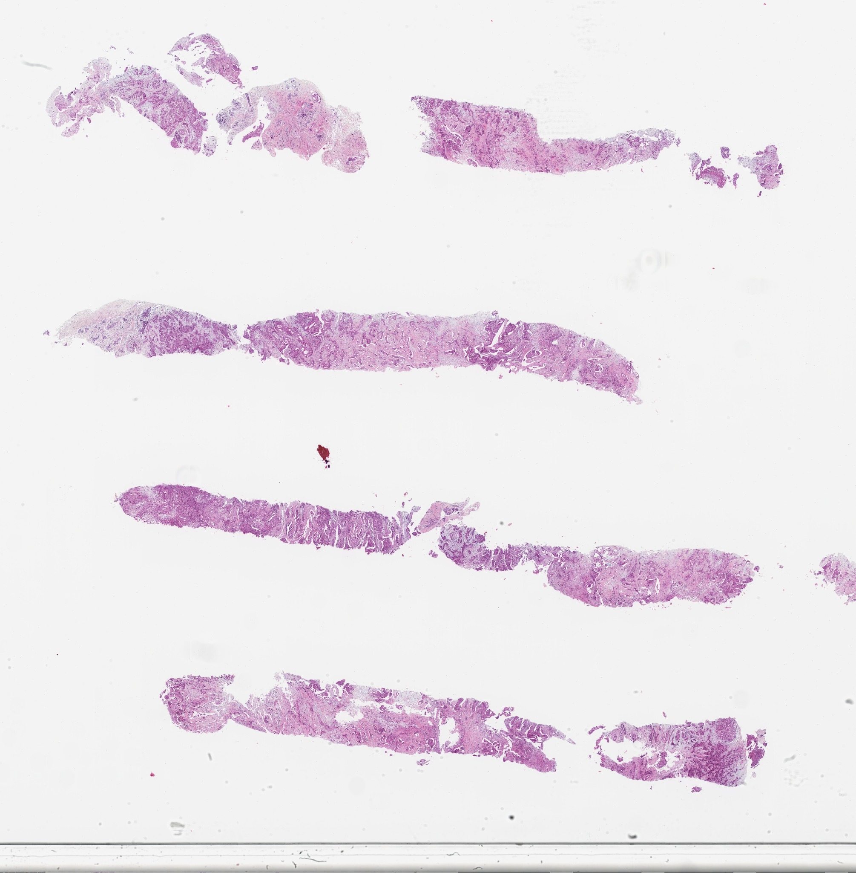
04
04. 프로젝트 수행 결과
결과 제시 ① 데이터셋 소개 및 설명
▶
학습 및 테스트 이미지데이터 소개 (Train/test set)
· 유방암 환자의 병리 슬라이드 이미지 사용
· 이미지 크기 : height max 8299 / width max 3991
Notes:
원본슬라이드, 삭제필요

Slide 8
04
04. 프로젝트 수행 결과
결과 제시 ① 데이터셋 소개 및 설명
▶
데이터셋 설명
** 숫자형 데이터 : 나이, 암의장경, ER_Allred_score, PR_Allred_score, KI-67_LI_percent, HER2_SISH_ratio
· 나이 : 환자 나이
· 암의 장경 : 암의 Size(mm), 여러 개의 암일 경우 가장 큰 종양의 장경
· ER_Allred_score / PR_Allred_score : Allred 점수를 통해 양성 또는 음성으로 분류하였으며, 비율점수(범위 0~5점)와 강도점수(범위 0~3점)의 합으로 Allred 점수를 계산.
· KI-67_LI_percent : 유방암 조직의 세포증식 수치를 나타내는 척도(높을수록 증식 세포수가 높기 때문에 증식속도가 빨라질 가능성이 높음. 정수 범위 0 ~ 100)
· HER2_SISH_ratio : HER2_SISH 검사의 결과를 소수점 첫째자리까지 숫자로 기입
Notes:
데이터 소개 , 수정필요

Slide 9
04
04. 프로젝트 수행 결과
결과 제시 ① 데이터셋 소개 및 설명
▶
데이터셋 설명
** 범주형 데이터 : 진단명, 암의 위치, 암의개수, NG, HG, HG_score_1, HG_score_2, HG_score_3, DCIS_or_LCIS_여부,
DCIS_or_LCIS_type, T_category, ER, PR, HER2, HER2_IHC, HER2_SISH, BRCA_mutation, N_category
· 진단명 : Ductal(젖관암종) / Lobular(소엽성 상피내암) / Mucinous(점액암) / other(기타) 4개 범주 분류
· 암의위치 : Right(우측) / Left(좌측) / Both(둘다) 3개 범주 분류
· 암의개수 : Single(한개) / Multiple(두개이상)
· NG(Nuclear grade) : 핵의 모양에 대한 분화도. NG1/NG2/NG3 3개 범주 분류. 숫자가 커질수록 정상에서 멀어짐
분화도가 나쁘면 성장이 빠르고 공격적인 암세포임.
· HG(Histologic grade) : 조직 분화도. HG1/HG2/HG3/not grade 4개 범주 분류. HG_score들의 합산 점수 산출 결과이며,
분화도가 좋을수록 합산 점수가 낮다.
· HG_score_1/2/3 : Tubule formation(세뇨관으로 형성되는 암세포 비율) / Nuclear Pleomorphism(정상세포의
핵과의 차이점) / Mitotic Rate(암세포의 증식 또는 분열 속도), 점수가 낮을수록 정상에 가까움.
Notes:
데이터 소개 , 수정필요

Slide 10
04
04. 프로젝트 수행 결과
결과 제시 ① 데이터셋 소개 및 설명
▶
데이터셋 설명
** 범주형 데이터 : 진단명, 암의 위치, 암의개수, NG, HG, HG_score_1, HG_score_2, HG_score_3, DCIS_or_LCIS_여부,
DCIS_or_LCIS_type, T_category, ER, PR, HER2, HER2_IHC, HER2_SISH, BRCA_mutation, N_category
· DCIS_or_LCIS_여부 : 제자리 암종의 유무. 암의 확장 유무. no DCIS/LCIS | DCIS/LCIS present EIC | DCIS/LCIS presern EIC
3개 범주 분류
· DCIS_or_LCIS_type : 제자리 암종내 괴사 유무. non-comedo/comedo 2개 범주 분류
· T_category : 종양 침범도. Tls:상피내암종/T1:고유층, 점막근층, 또는 점막하층 침범/T2:고유근층 침범/T3:내장 복막
등 인접 구조 침범 없이 결합조직 침범/T4:종양이 복막 또는 인접 구조를 침범
· ER(Estrogen receptor) : 에스트로겐 수용체의 발현 여부. Allred_score 에 의해 결정. 호르몬 수용체가 유방암의 성장을
돕기 때문에 수용체 판별이 필요함.
· PR(Progesteron receptor) : 프로게스테론 수용체의 발현 여부. Allred_score 에 의해 결정.
· HER2 : HER2 사람상피세포성장인자수용체로, 정상 유방세포에서도 발견되는 단백질이지만 원암유전자로서
유전자가 증폭되거나 HER2 단백질이 과발현 되면 암세포 증식이 촉진된다.
Notes:
데이터 소개 , 수정필요

Slide 11
04
04. 프로젝트 수행 결과
결과 제시 ① 데이터셋 소개 및 설명
▶
데이터셋 설명
** 범주형 데이터 : 진단명, 암의 위치, 암의개수, NG, HG, HG_score_1, HG_score_2, HG_score_3, DCIS_or_LCIS_여부,
DCIS_or_LCIS_type, T_category, ER, PR, HER2, HER2_IHC, HER2_SISH, BRCA_mutation, N_category
· HER2_IHC : HER2 단백질 양성 판별을 위한 검사. Negative/Equivocal/Positive 3개 카테고리 분류
· HER2_SISH : 로슈의 허셉틴 치료를 요하는 환자군을 선별하는 유전자 검사. 양성일 경우 허셉틴 치료를 진행.
2개 카테고리 분류
· BRCA_mutation : 유방암 유전자 변이 여부. BRCA1/BRCA2 모두 손상된 DNA를 복구하는데 도움을 주는 단백질 생산
유전자. 이 유전자에서 돌연변이가 발생하여 유전 확률이 50% 이며 유방암 위험도가 높아진다.
No BRCA1,BRCA2/BRCA1 mutation/BRCA2 mutation/검사 안한 경우
· N_category : 임파선(림프절) 전이 여부. 0: 미발생 / 1: 발생
Notes:
데이터 소개 , 수정필요

Slide 12
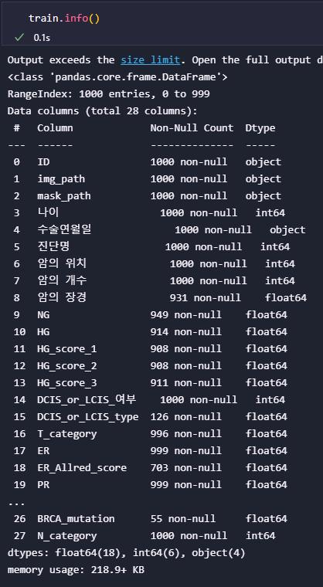
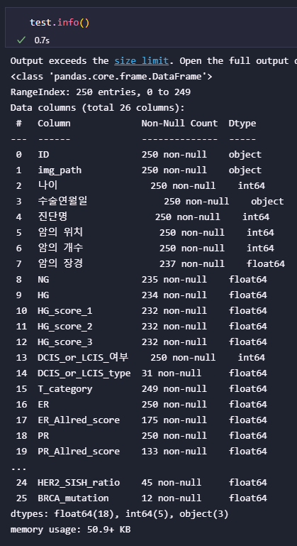
04
04. 프로젝트 수행 결과
결과 제시 ② 탐색적 분석 및 전처리
▶
데이터셋 정보
· 컬럼 및 인덱스 범위 확인.
· 컬럼별 결측치 갯수 확인.
· 컬럼별 데이터 타입 확인.
<학습 데이터 정보>
<테스트 데이터 정보>
Notes:
데이터 소개 , 수정필요

Slide 13
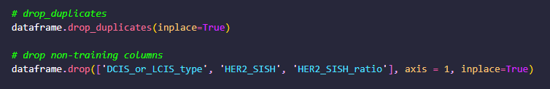
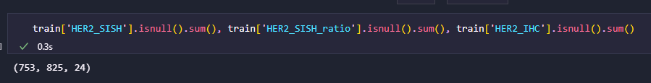
04
04. 프로젝트 수행 결과
결과 제시 ② 탐색적 분석 및 전처리
▶
중복데이터 제거 및 학습에 사용하지 않을 컬럼 삭제
· DCIS_or_LCIS_type : 결측치 대체에 참고할 컬럼이 없다고 판단하여 삭제 결정.
· HER2_SISH/HER2_SISH_ratio : 결측치가 매우 많고, HER2 단백질 양성 판별 검사에서 우선적으로 진행되는 HER2_IHC 컬럼의 결측치가 적기 때문에 해당 두 컬럼 삭제 결정.
Notes:
데이터 소개 , 수정필요

Slide 14
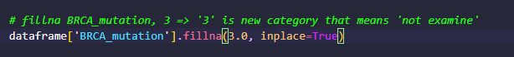
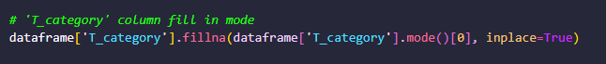
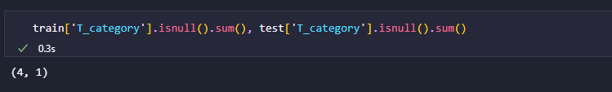
04
04. 프로젝트 수행 결과
결과 제시 ② 탐색적 분석 및 전처리
▶
결측치 대체
· BRCA_mutation : 검사 시행 안한 경우가 빈칸으로 설정되어있어 3이라는 새로운 범주를 부여
· T_category : 종양의 침범 정도를 5개 범주로 구분하면서, 결측치가 적으므로 최빈도 값으로 결측치 대체
Notes:
데이터 소개 , 수정필요

Slide 15
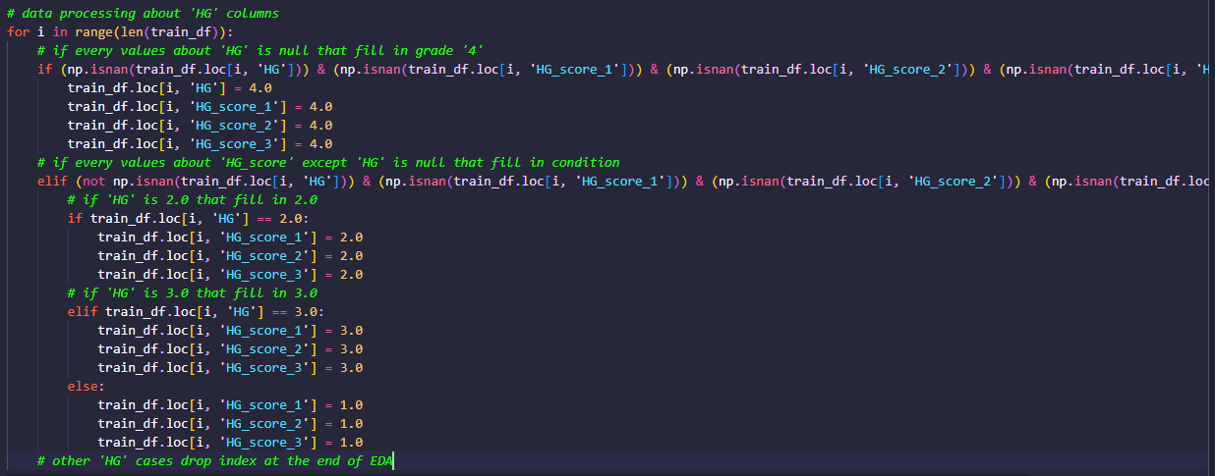
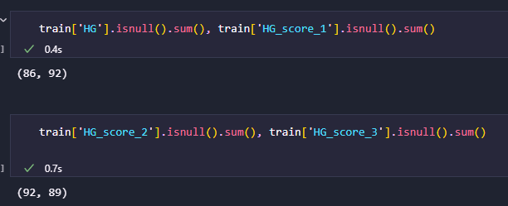
04
04. 프로젝트 수행 결과
결과 제시 ② 탐색적 분석 및 전처리
▶
결측치 대체
· 관련 컬럼 모두가 결측치일 경우, 4(not grade)
· HG 제외한 모든 컬럼이 결측치일 경우,
HG가 2.0이면, 나머지 컬럼 2로 대체
HG가 3.0이면, 나머지 컬럼 3으로 대체
나머지 경우 1로 대체
· 위 조건을 제외한 경우는 EDA 마지막 부분에서 삭제
Notes:
데이터 소개 , 수정필요

Slide 16
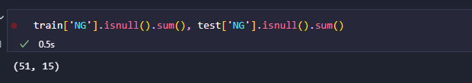
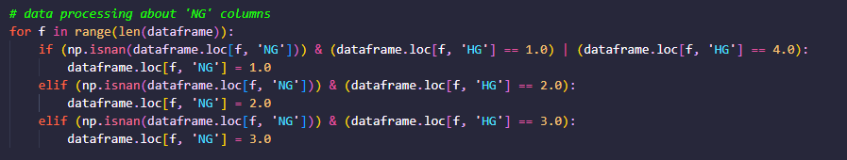
04
04. 프로젝트 수행 결과
결과 제시 ② 탐색적 분석 및 전처리
▶
결측치 대체
· NG : 결측값이 적고, 핵 모양에 대한 분화도를 나타내기 떄문에 조직분화도를 나타내는 HG를 참조하여 결측치 대체
HG가 1이거나 4인 경우, 1로 대체
HG가 2인 경우, 2로 대체
HG가 3인 경우, 3으로 대체
Notes:
데이터 소개 , 수정필요

Slide 17
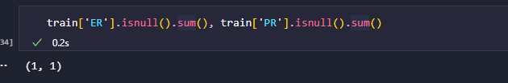
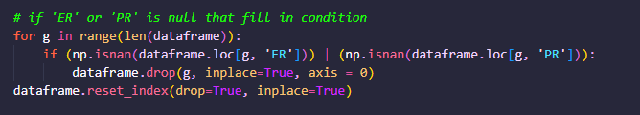
04
04. 프로젝트 수행 결과
결과 제시 ② 탐색적 분석 및 전처리
▶
결측치 대체
· 에스트로겐 수용체, 프로게스테론 수용체 발현 여부 판별 컬럼 결측치 수가 적음.
· 둘 중 하나라도 결측값이 있다면 해당 인덱스는 삭제 하는 것으로 결정.
Notes:
데이터 소개 , 수정필요

Slide 18
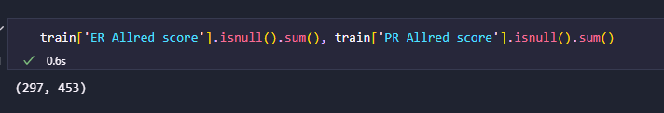
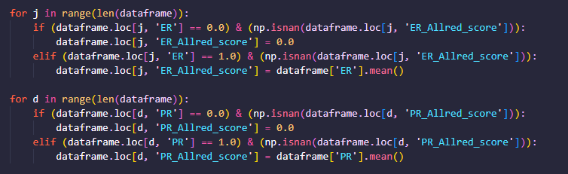
04
04. 프로젝트 수행 결과
결과 제시 ② 탐색적 분석 및 전처리
▶
결측치 대체
· 각 Allred_score 점수를 바탕으로 ER과 PR이 결정되는데 ER과 PR의 결측값이 매우 적었으므로, ER과 PR을 기준으로 해당 컬럼 결측치를 대체
· 각 ER/PR이 0이면서 Allred_score가 결측치이면 0으로 대체
· 각 ER/PR이 1이면서 Allred_score가 결측치이면 각 ER/PR의 평균값으로 대체
Notes:
데이터 소개 , 수정필요

Slide 19
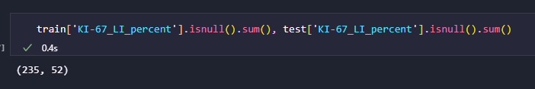
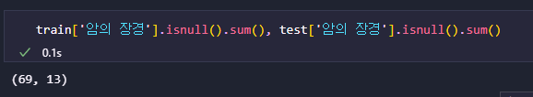
04
04. 프로젝트 수행 결과
결과 제시 ② 탐색적 분석 및 전처리
▶
결측치 대체
· KI-67_LI_percent : 결측치가 적고 세포증식을 수치화한 자료이므로, 평균값으로 대체
· 암의 장경 : 결측치가 적고 암의 크기를 나타내는 값이므로, 평균값으로 대체
Notes:
데이터 소개 , 수정필요

Slide 20
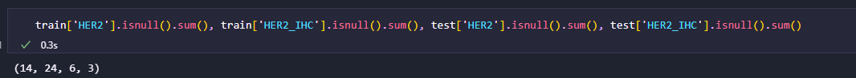
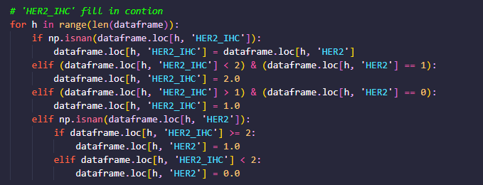
04
04. 프로젝트 수행 결과
결과 제시 ② 탐색적 분석 및 전처리
▶
결측치 대체
· HER2는 HER2_IHC와 HER2_SISH를 모두 고려한
결과이지만, HER2_SISH를 결정하는 ratio와
HER2_ratio 모두 결측값이 75~85%이기 때문에
HER2와 HER2_IHC는 두 컬럼간에 상호의존성을
갖는 것으로 판단하고 결측치 대체 시행.
· HER2_IHC가 결측치일 경우, HER2_IHC 값은 HER2값을 따른다.
HER2_IHC가 2보다 작고 HER2가 1이면, HER2_IHC는 2로 대체
HER2_IHC가 1보다 크고 HER2가 0이면, HER2_IHC는 1로 대체
HER2가 결측치일 경우 HER2_IHC가 2보다 크거나 같으면 HER2는 1, HER2_IHC가 2보다 작으면 HER2는 0으로 대체
Notes:
데이터 소개 , 수정필요

Slide 21
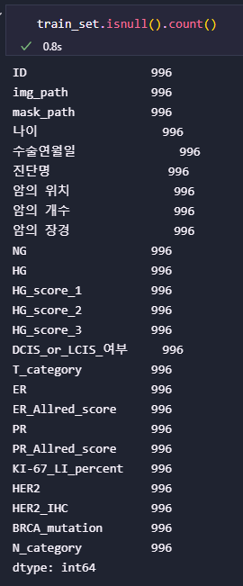
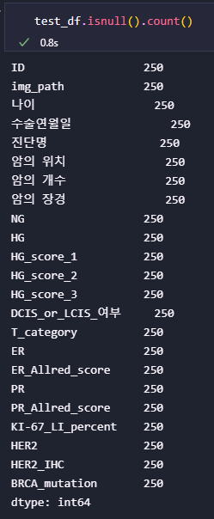
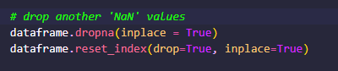
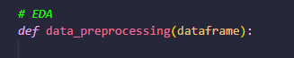
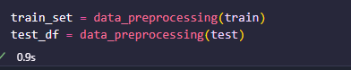
04
04. 프로젝트 수행 결과
결과 제시 ② 탐색적 분석 및 전처리
▶
결측치 대체
· 이외 결측치인 인덱스 행들에 대하여 삭제 진행.
· 데이터프레임 인덱스 리셋.
· 전처리 과정 재사용을 위한 전체 함수화 진행
· 전처리 후 훈련데이터 인덱스 : 1000 → 996
전처리 후 테스트데이터 인덱스 : 250 → 250
Notes:
데이터 소개 , 수정필요

Slide 22
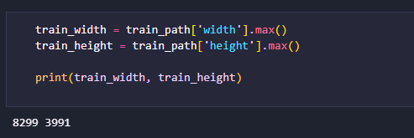
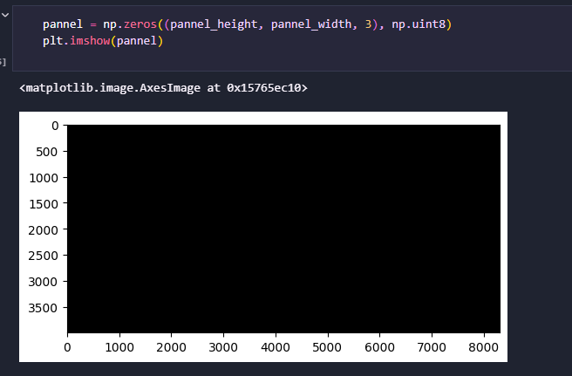
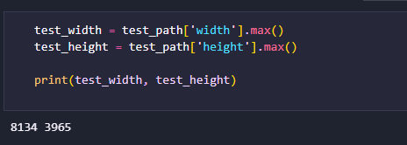
04
04. 프로젝트 수행 결과
결과 제시 ② 탐색적 분석 및 전처리
▶
이미지 데이터 전처리
· 학습 및 테스트 이미지 width 최댓값 : 8299
· 학습 및 테스트 이미지 height 최댓값 : 3991
· width, height 최댓값에 맞춰 패딩 생성
Notes:
데이터 소개 , 수정필요

Slide 23
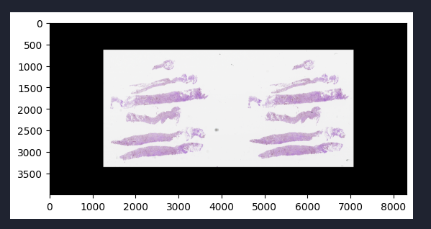
04
04. 프로젝트 수행 결과
결과 제시 ② 탐색적 분석 및 전처리
▶
이미지 데이터 전처리
· 원본이미지 패딩 전처리 예시
Notes:
데이터 소개 , 수정필요

Slide 24
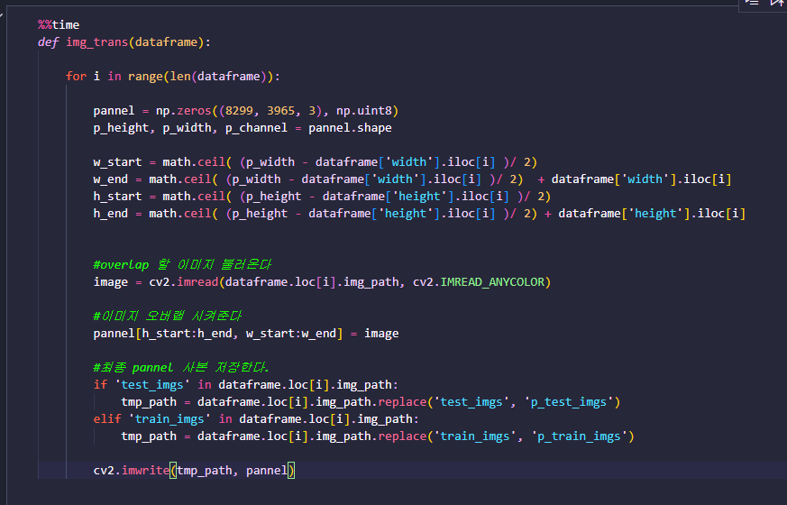
04
04. 프로젝트 수행 결과
결과 제시 ② 탐색적 분석 및 전처리
▶
이미지 데이터 전처리
· 이미지 데이터 전처리 재사용을 위한
함수화 진행
· 학습 이미지 수 1000개, 테스트 이미지
수 250개로 수가 많기 때문에 학습에는
사전에 전처리작업을 실시하고 저장한
이미지를 사용하여 진행 하였음.
Notes:
데이터 소개 , 수정필요

Slide 25
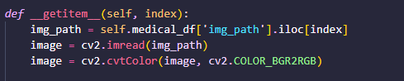
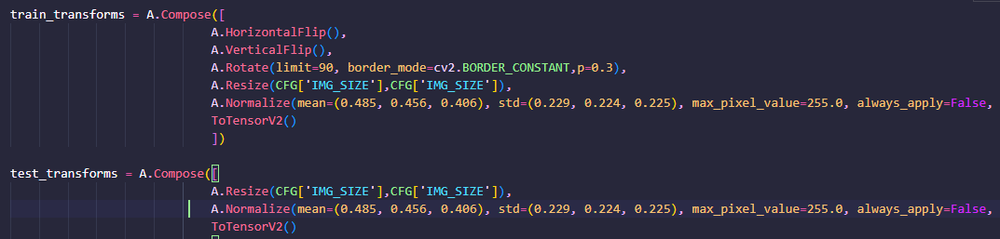
04
04. 프로젝트 수행 결과
결과 제시 ② 탐색적 분석 및 전처리
▶
커스텀 데이터셋 - 이미지
· 이미지를 불러올 때, BGR 채널을 RGB로 컨버트 시킨다.
· 커스텀 데이터셋 클래스 내부 파라미터인 transform에서 이미지 증강 실시
수직/수평 전환, 90도 회전, 이미지 512 리사이즈
efficientnet 사전학습에 사용된 이미지넷의 transform normalize 적용
Notes:
데이터 소개 , 수정필요

Slide 26
04
04. 프로젝트 수행 결과
결과 제시 ③ 모델 개요
데이터 불러오기(이미지/정형 데이터)
데이터 전처리
class CustomDataset 사용
(정형 데이터를 tensor로 변환 후 이미지 데이터와 함께 반환)
이미지 데이터 특징 추출
ImgFeatureExtractor
정형 데이터 특징 추출
TabularFeatureExtractor
위의 데이터와 DataLoader method를 통해
train_loader, val_loader 생성
분류 모델
ClassificationModel
사용자 정의 함수 train 사용
(model, optimizer, train_loder, val_loader 등의 정보로 학습 후, val_score가 가장 높은 model 반환)
test_loader 생성 후 best model로 predict 및 inference

Slide 27
04
04. 프로젝트 수행 결과
결과 제시 ④ 모델 개선
 | [Baseline]_Multi- Modal | shufflenetV2_X2_추가학습(x) | [Baseline]_EDA_csv | 04_ELU_IMG_ | [Baseline]_EDA_RGB_10ep_Dense
Submission Score | 0.74149 | 0.73832 | 0.73862 | 0.73447 | 0.71864
Epoch | 5 | 5 | 5 | 20 | 10
Learning rate | 1e-4 | 1e-4 | 1e-4 | 1e-4 | 1e-4
Batch Size | 16 | 16 | 16 | 10 | 16
Tabular preprocessing | O | O | O | O | O
Image preprocessing | X(원본 사용) | X | X | O (resize 1024*1024) | X
Transfer Learning Model | efficientnet_b0 | shufflenetV2_X2 | efficientnet_b0 | efficientnet_b0 | efficientnet_b0
Tabular feature extraction | linear layer 1024 | linear layer 1024 | linear layer 512 | linear layer 2048 | first linear layer 64
Image feature extraction | nn.linear(1000, 512) | nn.linear(1000, 512) | nn.linear(1000, 512) | nn.linear(1000, 512) | nn.linear(1000, 512)
Classification | in_features = 1536 | in_features = 1536 | in_features = 1024 | in_features = 2560 | in_features = 1024

Slide 28
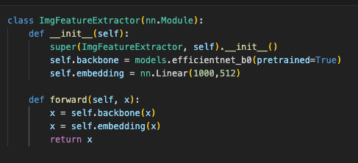
04
04. 프로젝트 수행 결과
결과 제시 ④ 모델 구조
이미지 데이터 특징 추출 모델
Baseline
· backbone으로 사전 학습된 이미지 분류 모델과 가중치를 사용 (e.g. EfficientNet)
· 사전학습 모델에서 out_feature 수가 1000으로 학습되어 차원 수를 좀 더 줄이기 위해 embedding층을 추가하여 downsampling 진행 (1000 > 512)
· embedding 층은 분산된 데이터의 차원을 축소 시키기 위하여 사용
Notes:
https://blog.naver.com/2feelus/222002032270 (embedding 설명 레퍼런스)

Slide 29
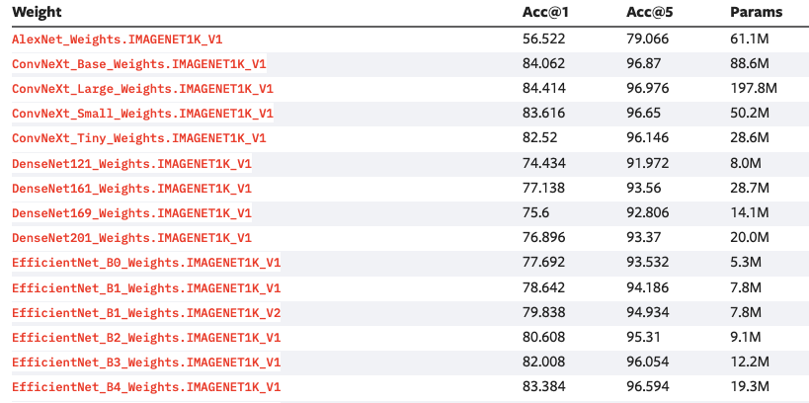
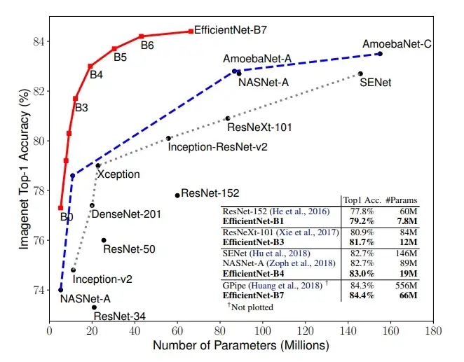
04
04. 프로젝트 수행 결과
결과 제시 ④ 모델 구조
이미지 데이터 특징 추출 모델 - 전이 학습
· ImageNet-1K 데이터셋 기준, baseline 모델에 사용되었던 EfficientNet이 비교적 모델 사이즈가 작음에도 불구하고 높은 정확도를 가짐
· 추가 학습 시간을 고려하여 ShuffleNet, RegNetX16gf 등 학습 파라미터 수가 10M 이하인 모델들을 시도
· 해당 프로젝트의 1000개의 암 이미지 데이터에 관하여 추가학습의 영향을 비교하기 위해 추가학습을 진행하지 않고,
더 많은 모델들(e.g. EfficientNetB7)을 시도했으나, 모델의 성능이 떨어짐
· baseline에 사용된 EfficientNetb0에 추가 학습을 시킨 모델이 제일 높은 성능을 보였음

Slide 30
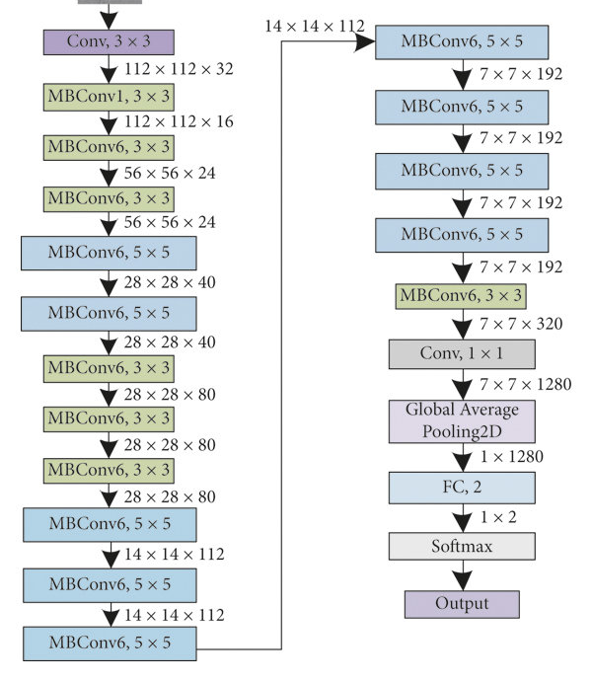
04
04. 프로젝트 수행 결과
결과 제시 ④ 모델 구조
이미지 데이터 특징 추출 모델 - 전이 학습
·MBConv라는 다수의 층을 묶어서 모듈화하여 블럭(MB)으로 구성
· Compound scaling을 통해 모델의 depth와 width를 늘려 특징을 더 잘 잡아내는 개념을 사용
· 활성화 함수로 sigmoid에 입력값(x)를 다시 곱해주는 Swish 함수 사용
· MB의 채널이 적은 얇은층 사이에 채널 수가 많은 층을 배치하고 얇은층들을 skip connection으로 연결한 Inverted Residual Block 개념 사용
· Squeeze and excitation(SE) 층에서 각 channel에게 가중치를 부여하여 사용될 channel 선택
Notes:
https://towardsdatascience.com/complete-architectural-details-of-all-efficientnet-models-5fd5b736142
https://arxiv.org/pdf/1905.11946.pdf
https://datamonje.medium.com/image-classification-with-efficientnet-better-performance-with-computational-efficiency-f480fdb00ac6

Slide 31
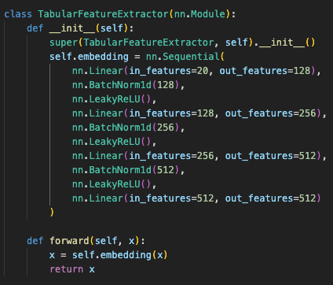
04
04. 프로젝트 수행 결과
결과 제시 ④ 모델 구조
정형 데이터 특징 추출 모델
Baseline
· CNN 이미지 특징 추출 모델의 데이터를 같이 사용하여 분류를 진행하기 위해 신경망 모델 사용
· EDA 및 전처리된 정형 데이터를 입력받아 더 자세한 특징을 추출하기 위해 upsampling 진행
feature: 20 > 128 > 256 > 512
· 3가지 층으로 구성:
Linear/Fully-connected - 연산
Batch Normalization - 정규화
Activation(e.g.ReLU) - 활성화

Slide 32
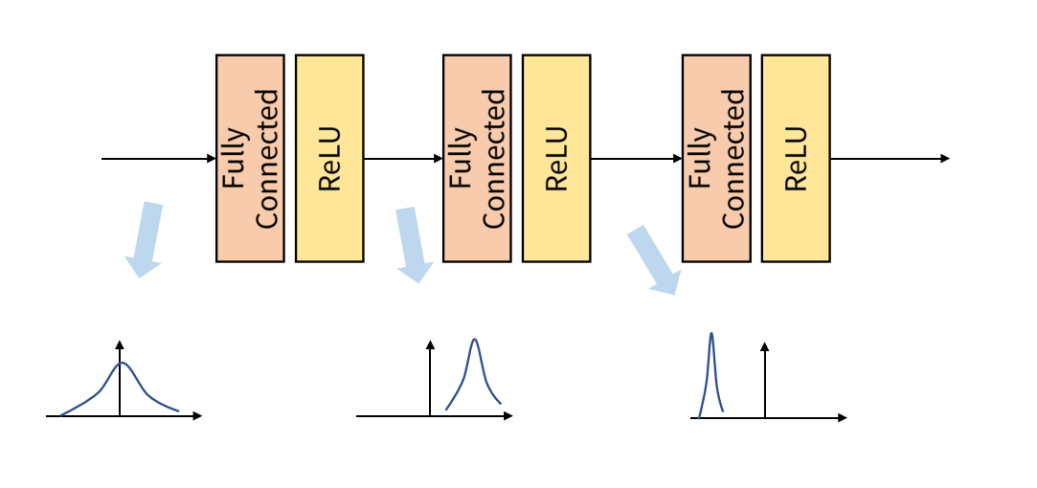
04
04. 프로젝트 수행 결과
결과 제시 ④ 모델 구조
정형 데이터 특징 추출 모델 - Batch Normalization
· 각 계층에서 feature를 입력받아 fully-connected층의 연산을 거처 활성화 함수를 적용
· 학습 과정에서 연산(FC)을 거친 뒤 활성화 함수 적용 결과, 계층 별로 입력 데이터/feature의 분포가 달라짐으로 인해 내부 공변량 변화(internal covariate shift)가 일어남
· 연산 전/후에 데이터 간 분포가 상이하여 불특정다수의 노드가 비활성화되어 모델의 성능을 저하
Notes:
https://gaussian37.github.io/dl-concept-batchnorm/ (batch normalization 레퍼런스)

Slide 33
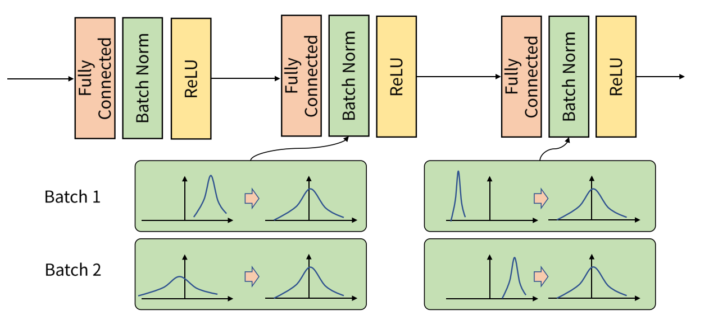
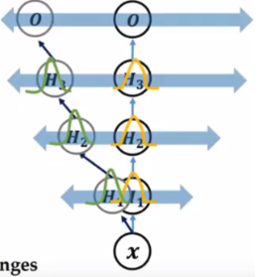
04
04. 프로젝트 수행 결과
결과 제시 ④ 모델 구조
정형 데이터 특징 추출 모델 - Batch Normalization
· Batch 단위로 학습을 하면 추가적으로 batch 단위별로 데이터의 분포가 상이
· 입력 데이터의 분포가 점점 달라지면서 층을 통과할수록 output의 값이 실제값과 멀어짐 -> 정확도 저하
· 따라서 batch normalization층을 통해 각 배치별로 평균과 분산을 조정하여 가우시안/정규 분포로 정규화
Notes:
https://gaussian37.github.io/dl-concept-batchnorm/ (batch normalization 레퍼런스)

Slide 34
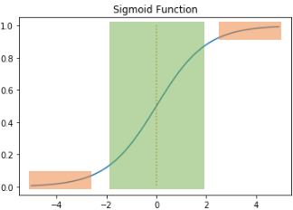
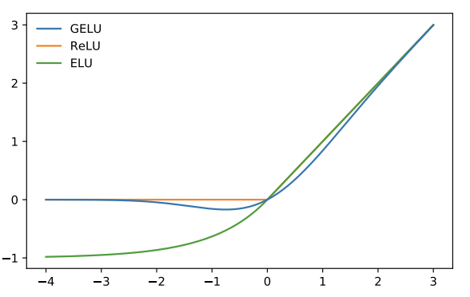
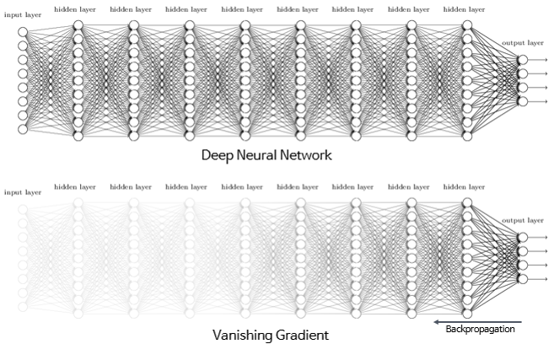
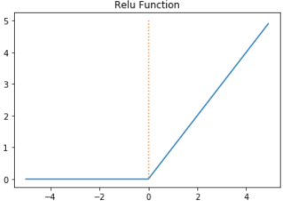
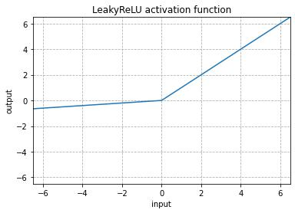
04
04. 프로젝트 수행 결과
결과 제시 ④ 모델 구조
정형 데이터 특징 추출 모델 - Activation
· Sigmoid 또는 Tanh과 같은 함수는 은닉층에서 사용하면 역전파 과정에서 기울기가 0에 가까운 값이 누적해서 곱해지게 되어 앞단 노드들의 기울기 소실 발생
· 따라서 은닉층에 ReLU 함수 사용 - 하지만 음수 영역에서 기울기가 0이 되어 노드가 완전히 비활성화되는 dying ReLU 발생
· 이를 보완하기 위해 새로운 ReLU 계열의 활성화 함수들이 연구되었음(e.g. ELU, GELU, SELU, etc.)
Notes:
https://wikidocs.net/24987 (activation function 레퍼런스)
https://deepinsight.tistory.com/113 (activation function 레퍼런스)

Slide 35

04
04. 프로젝트 수행 결과
결과 제시 ④ 모델 구조
정형 데이터 특징 추출 모델 - 변경점
Baseline
· 다양한 ReLU계열의 활성화 함수를 시도(e.g.GELU, ELU, etc.)
· 모델층의 수를 조정하며 모델에서 학습하는 특징의 수를 조절
· FC, BatchNorm, Activation층을 다 같이 추가 또는 제거

Slide 36
04
04. 프로젝트 수행 결과
결과 제시 ④ 모델 구조
활성화함수 결과(Val Score) 비교
Activation | Last Epoch | Max Achieved | Average
LeakyReLU[baseline] | 77.892 | 77.892 | 74.228
LeakyReLU(reduced) | 75.758 | 76.540 | 75.286
ELU | 75.706 | 80.390 | 75.958
ELU(added) | 76.768 | 79.884 | 77.997
GELU | 77.249 | 77.679 | 74.743
GELU(reduced) | 75.485 | 77.422 | 75.806
GELU(added) | 78.304 | 78.435 | 76.896
SELU(added) | 72.826 | 74.960 | 73.193
· val score 기준, 활성 함수 비교 결과 ELU가 max 점수와 평균 점수가 가장 높아 ELU 함수 사용
· 신경망 모델의 층을 늘렸을 때 max 점수는 큰 차이가 없었지만 평균 점수는 증가함

Slide 37

04
04. 프로젝트 수행 결과
결과 제시 ④ 모델 구조
분류 모델
· 이미지 특징 추출 모델과 정형 데이터 특징 추출 모델을 통해 나온 feature들을 합친 신경망 분류 모델
· concatenation을 사용하여
이미지 특징 추출 모델(out_feature=512) +
정형 데이터 특징 추출 모델(out_feature=1024) = 1536
· 이진분류 결과값(암 임파선 전이 여부)을 구하기 위해 1536 → 1개의 feature로 축소하여 sigmoid함수를 통해 분류

Slide 38
05
05. 자체 평가 의견
아쉬웠던 부분
제한된 리소스로 인해 용량이 큰 모델들을 사용하여 추가학습을 시도해보지 못해 아쉽다.(Out Of Memory)
이미지 특징 추출 부분에서 WSI(Whole Slide Imaging)와 MIL(Multi Instance Learning)을 구현해 보지 못해 아쉽다.
조직 병리학 이미지에 대한 지식(의료 도메인)이 부족하여 이미지 프로세싱에서의 어려움과 모델링에서 다양한
커스텀을 시도하지 못해 아쉽다.
이전에 다뤄보았던 tensorflow가 아닌, 새로운 프레임워크 pytorch로 구성하다보니 부족한 점이 많아 구성에 어려움이 많았다.
다른 참여 팀들과 달리 늦게 경진대회에 참여하게 되어 시간이 조급했고, 연구결과를 더욱 세부적으로 기록하며 점진적으로 구성했어야 하지만 미흡한 부분이 있어 아쉬웠다.
각 Score도 팀 단위로 공유되어야 한다는 사실을 깨달았다.
아직까지는 원하는 것을 자유자재로 구현할 역량이 없다는 사실이 아쉬웠다.
Notes:
다같이 작성하는것이 좋을것으로 보임

Slide 39
05
05. 자체 평가 의견
좋았던 부분
두가지 타입의 학습 데이터 특징 추출에 사용된 신경망 모델을 합쳐 분류를 하는 Multi-Modal 모델을 알 수 있었다.
이미지 프로세싱에 다양한 처리 방법, 이미지 특징 추출에 다양한 전이학습 모델을 적용해볼 수 있었다.
사전학습모델을 사용한다고 하더라도, 사전학습모델까지 역전파 학습 시키는 것이 시간만 더 늘어나고 성능이 잘 안나올 수도 있다는 사실을 깨달았다.
팀으로 작업하면서도 각자가 맡은 부분에 대한 진행, 모델링은 모두가 진행하면서 부족한 부분을 깨달아가는 과정이었다고 생각한다.
현재 역량을 알아볼 수 있는 좋은 기회였던 것 같다.
다음에도 대회에 참여한다면 기록과 정리, 결과 등 모든 부분에 있어서 나아질 것이라 확신한다.
Notes:
다같이 작성하는것이 좋을것으로 보임

